Slide 1
第四章 行业大数据
1 地震大数据
2 交通大数据
3 环境大数据
4 警务大数据
1

Slide 2
1地震大数据
1.1 大数据时代和地震
美国地质调查局（USGS）启动了8个新的研究项目，目标是重新评估发生在所有主要板块边界和板块内部环境的地震等级、发生频率和震级分布，以及最大震级，以改进地震预警（测）模型，并使美国的灾害评估建立在更为强大的全球数据及其分析基础之上。
高新技术和信息技术的发展，一直推动地震观测技术的进步。
在移动互联网和物联网时代，微机电传感器（MEMS）技术和互联网智能技术使地震观测设备也遵循大数据产生的规律，即从精密到简单，从笨重到智能、从昂贵到低廉、从量少到量大。
这完全是适应了地震预警和烈度速报应用需求，催生了密集地震观测网，也将地震行业带进了大数据时代。
2

Slide 3
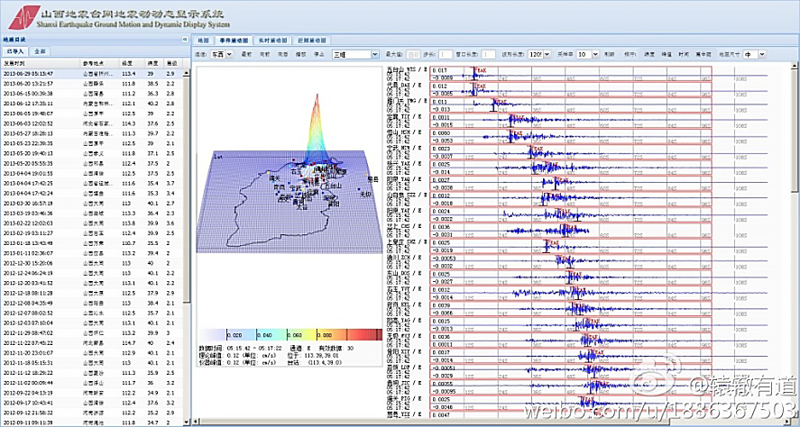
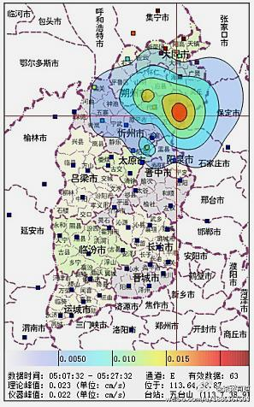
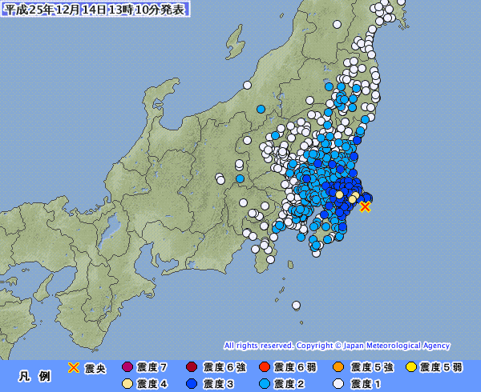
1地震大数据
1.2 密集地震观测网将地震带进大数据时代
1．地震烈度速报
汶川特大地震
地震烈度速报
震动图（ShakeMap）
烈度速报就是在破坏性地震发生时能够快速给出不同地区的烈度分布情况。
图2 2013年12月14日12时06分日本千叶近海5.5级地震烈度速报图
图1 山西地震台网的观测烈度速报
3

Slide 4
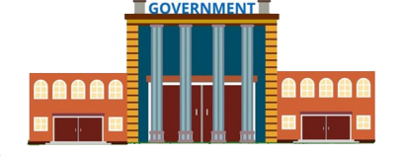
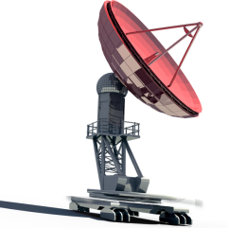
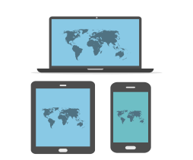
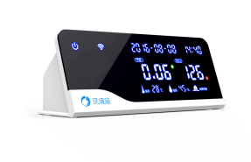

1地震大数据
1.2 密集地震观测网将地震带进大数据时代
2．地震预警
汶川地震
日本3·11地震
“Earthquake Early Warning” “地震报警或地震警报”
1
地震仪监测并
及时处理，传达至震波传达相关部门
地震仪
2
公共通信发布地震
预警信息
3
个人终端、地震报警设
备收到地震预警信息
震源
4
用户采取措施
居民避难
4

Slide 5
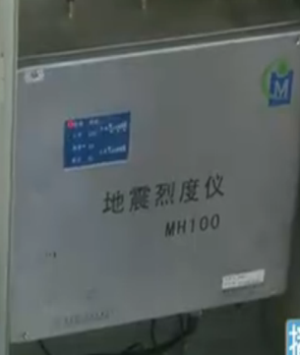

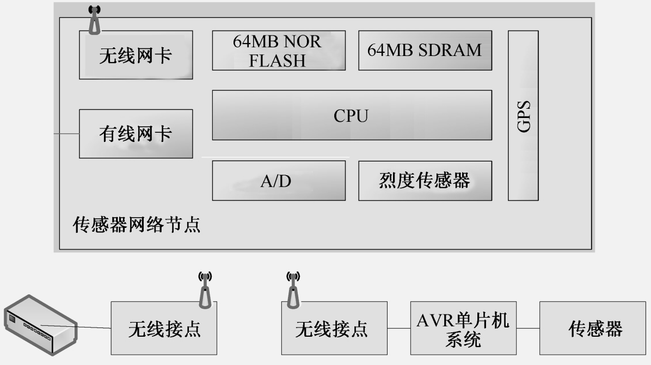
1地震大数据
1.2 密集地震观测网将地震带进大数据时代
3．MEMS传感器烈度计和智能设备
中国地震局在发改委的支持下，在下一代互联网地震应用的开发项目中，开发了一系列移动互联网应用技术。
MEMS传感器地震烈度计技术和移动互联网技术结合使密集地震观测网技术得以实现。
特别是以智能手机为基础结合MEMS技术开发了地震烈度计和动态地震烈度网技术，这种技术可以适合大量密集地震观测网的布设。
四川成都高新减灾研究所生产的MEMS地震预警台站设备
中国台湾生产的MEMS地震预警台站设备
图1 MEMS烈度计和移动互联网传递地震信号
5
Notes:
高新MEMS传感器技术，以及新型传感器技术和移动互联网及传感器网络技术，为地震预警和密集地震观测台网带来了低廉的、可靠的、智能的新型地震观测设备，这些设备不仅适应地震预警的需要，而且随着技术完善，它还将不断发展，进一步适用于实时地震动观测的需要，其成本却比传统地震仪便宜20倍。据称台湾研制的Palert地震预警设备的价格也只有传统地震仪的1/10。

Slide 6
1地震大数据
1.2 密集地震观测网将地震带进大数据时代
4．密集地震观测网将地震带入大数据时代
如上所述，密集地震观测网完全遵循了大数据产生的规律，从精密的传统地震仪到简单的MEMS烈度计，从昂贵的设备到廉价的MEMS设备，从高精度仪器到智能化的设备，从100～200千米稀疏的量少台站到10千米左右量大的密集地震观测网。
地震观测的数据从小数据变成了大数据。所以，密集地震观测网将会把地震带进大数据时代。
6
Notes:
高新MEMS传感器技术，以及新型传感器技术和移动互联网及传感器网络技术，为地震预警和密集地震观测台网带来了低廉的、可靠的、智能的新型地震观测设备，这些设备不仅适应地震预警的需要，而且随着技术完善，它还将不断发展，进一步适用于实时地震动观测的需要，其成本却比传统地震仪便宜20倍。据称台湾研制的Palert地震预警设备的价格也只有传统地震仪的1/10。

Slide 7
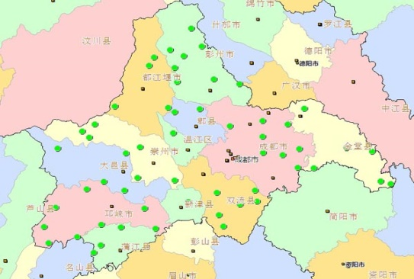
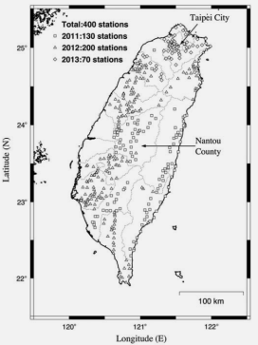
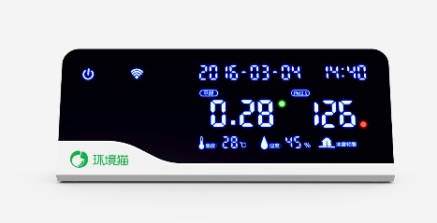
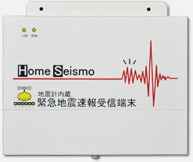
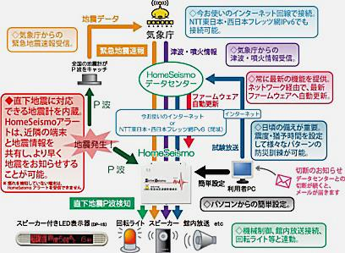
1地震大数据
1.3 地震大数据一定是巨量数据
图1 成都市和中国台湾密集地震观测网
图2 环境猫室内环境探测器和日本家庭地震报警器及工作流程
7
Notes:
高新MEMS传感器技术，以及新型传感器技术和移动互联网及传感器网络技术，为地震预警和密集地震观测台网带来了低廉的、可靠的、智能的新型地震观测设备，这些设备不仅适应地震预警的需要，而且随着技术完善，它还将不断发展，进一步适用于实时地震动观测的需要，其成本却比传统地震仪便宜20倍。据称台湾研制的Palert地震预警设备的价格也只有传统地震仪的1/10。

Slide 8
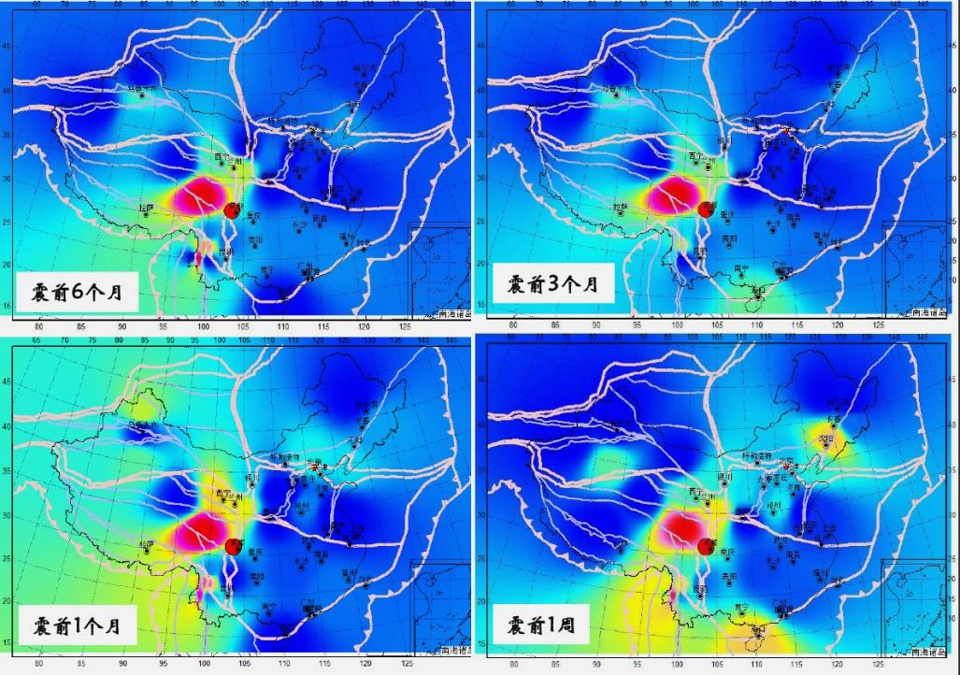
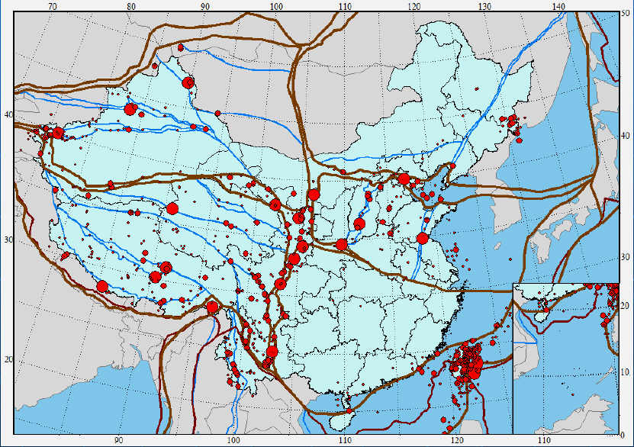
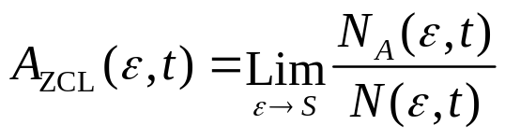
1地震大数据
1.4 地震大数据找关联
数据量大
无法使用
观测技术复杂
地震台网稀疏
仪器精密昂贵
纷杂、混乱
无法处理
地震小数据
地震大数据
采用因果关系范式
图1 地震前兆异常度
前兆异常度
使用大数据关联方法地震前兆异常度的研究表明：地震前兆观测数据是和构造体有关的，它们是相关联的。汶川地震前前兆异常度的变化，和巴颜克拉块体有关联，这和各方面研究成果是一致的。
8
Notes:
我们定义“异常活动度”为“表示某一地块（或某一地质构造单元）在某一t时刻表现为异常活动的剧烈程度的参量”。式中，A_{ZCL}是一个无量纲的参量。S用来量度与孕育某个震级水平的地震相匹配的、且不可再分的基本地质构造单元的理论空间尺度，它与根据研究对象的需要所设定的震级下限有关。ε是对应于S的地质构造单元之特征空间尺度的参量，它是S的近似值，与“地震-构造活动”关系研究结果的准确性和精细程度有关。N_{A}表示某一具ε特征空间尺度的地质构造单元内在t时刻呈异常活动状态的质点数，N表示与ε对应的地质构造单元内质点的总数。

Slide 9
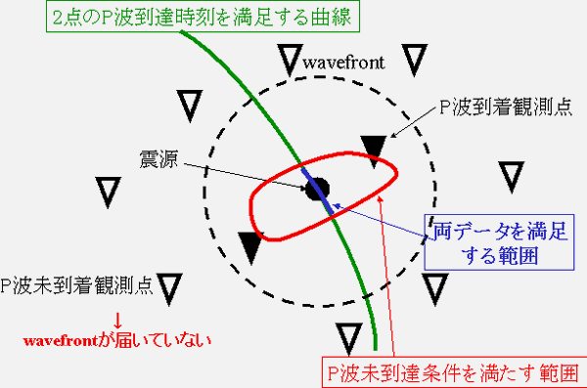
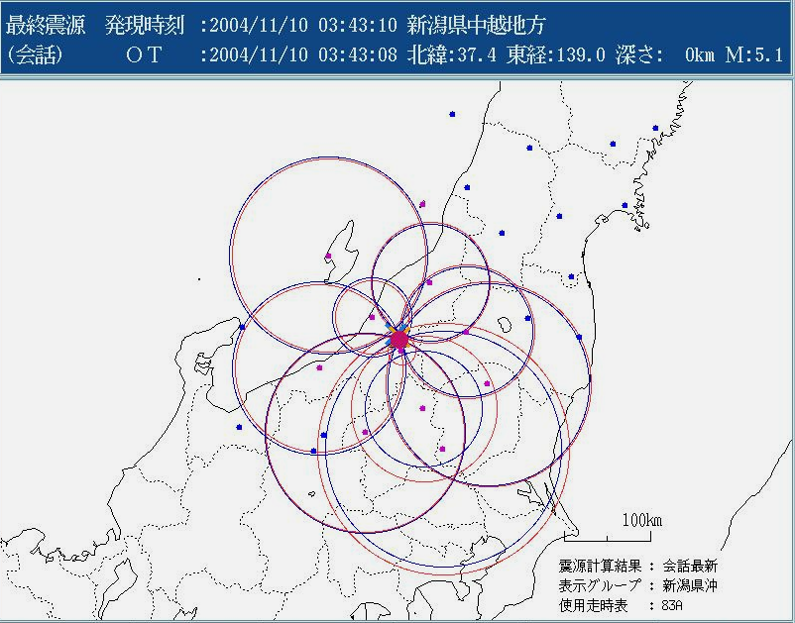
1地震大数据
1.5 地震处理从复杂到简单-从“复杂算法”到“简单算法”
小数据时代，在数据的限制无法突破的情形下，数据处理算法的研究越来越深入，发明的算法越来越复杂。
“着未着法”
当数据量以指数级扩张时，原来在小数量级的数据中表现很差的简单算法，准确率会大幅提高；大数据的简单算法比小数据的复杂算法更有效。
极其简单的地震参数处理
9

Slide 10
1地震大数据
1.5 地震处理从复杂到简单-从“审慎的决策”到“快速的决策”
传统地震台网处理和决策都非常慎重，通过收集和分析数据来验证这种假设；如果有一些数据有问题，就影响原有假设，决策与行动是审慎的。小数据的地震速报可以较快地进行自动速报，但是处理复杂，要多中心审慎决策，特别是终报更需要审慎决策。原因是小数据依靠模型解算方程，由于空间数据间隔太大，往往初值确定度准确，大量计算可能仍然得不到可高的结果，必然影响快速决策。
密集地震台网的大数据，不再受限于传统的方式，在密集的大数据中可以简单而准确地得到地震发生在哪里、多大，无须一而再地检查和复核，足以做出快速决定，地震预警的警报可以在数秒发出，地震烈度速报可以在几分钟就发出。快速决策无疑对于大地震的减轻灾害和挽救生命无疑具有重要的意义。
10

Slide 11
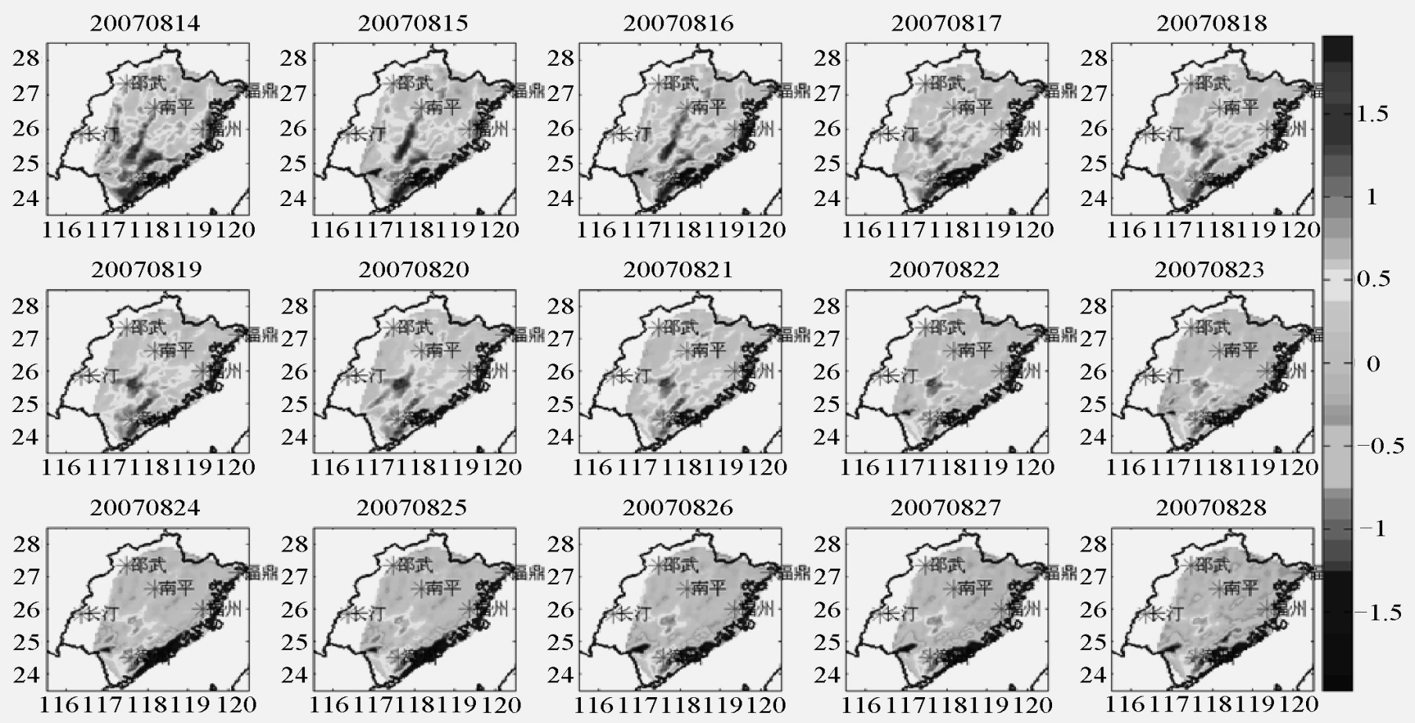
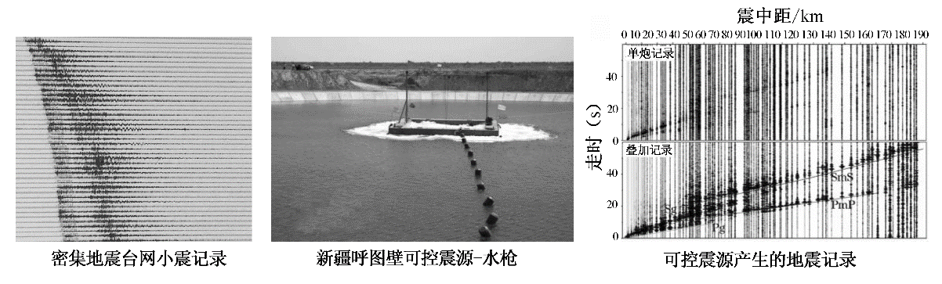
1地震大数据
1.6 大数据推进地震新模式和新业态
1．密集地震观测网带来的创新
从传统的精密昂贵的地震台站到密集地震观测网的，从精密的传统地震仪到简单的MEMS烈度计，从高精度设备到智能化的仪器，从量少到量大，这样地震台网完全遵循大数据产生的规律。
图10-10 动态监视地下活动
图1 动态“地下云图”
11
Notes:
密集地震观测网产生大量中小地震的观测数据，利用中小地震作为地下动态结构反演成像，像成都地震观测网，一年之内可以获得2.5级以上地震数据500多次，每一次地震成像就构成了动态“地下云图”，做到动态监视地下结构的变化。地震预测研究认为探索地震发生的机理是地震预报的战略之一，那就需要动态监视地下变化。密集地震观测网产生的大数据在使动态探测“地下云图”得以更好实现。这是传统的稀疏地震台网，产出的是小数据无法实现的。如果在一个密集地震台网覆盖的地区，除了使用中小天然地震源，还可以使用可控震源，那会是地下动态云图可以更好实现，为地震预测研究提供最基础的地下动态变化大数据基础，如图10-10和图10-11所示。

Slide 12
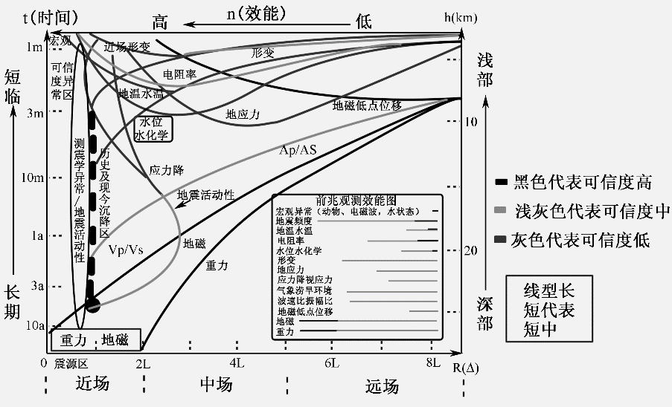
1地震大数据
1.6 大数据推进地震新模式和新业态
2．大数据为探寻地震前兆开辟新途径
现代高新技术和互联网发展迅猛，各种新型传感器和信息技术，可以为地震前兆提供廉价的设备，为加密观测提供了条件，将推进地震科学的创新。
图1 地震前兆效能图
12
Notes:
如果探索地震前兆是地震预测战略之一，我国搞了几十年地震前兆的观测，总结和发现了一系列前兆观测的效能，如图10-12所示^{[7]}。但是由于台站间距大，在时间和空间采样点都不够，往往很难发现大地震和所谓前兆观测的联系，这正是地震前兆观测的尴尬。在20世纪激情燃烧的年代，地震群测群防利用很多“土”仪器，发现很多前兆现象和大地震的关联，除了当时中国那时没有现在如此的工业活动，观测背景安静以外，就是观测点密集，类似大数据。但是时代不同了，不可能重复过去的群测群防做法。现代高新技术和互联网发展迅猛，各种新型传感器和信息技术，可以为地震前兆提供廉价的设备，为加密观测提供了条件。

Slide 13
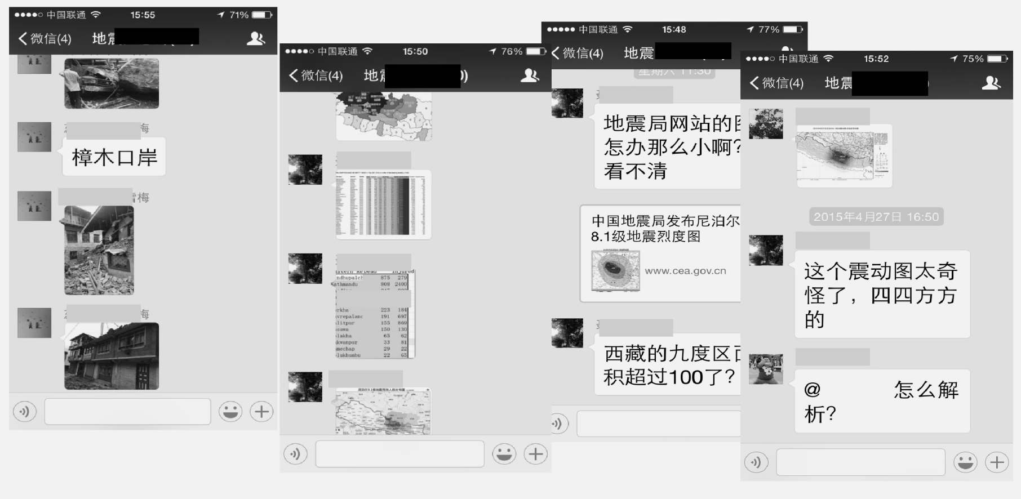
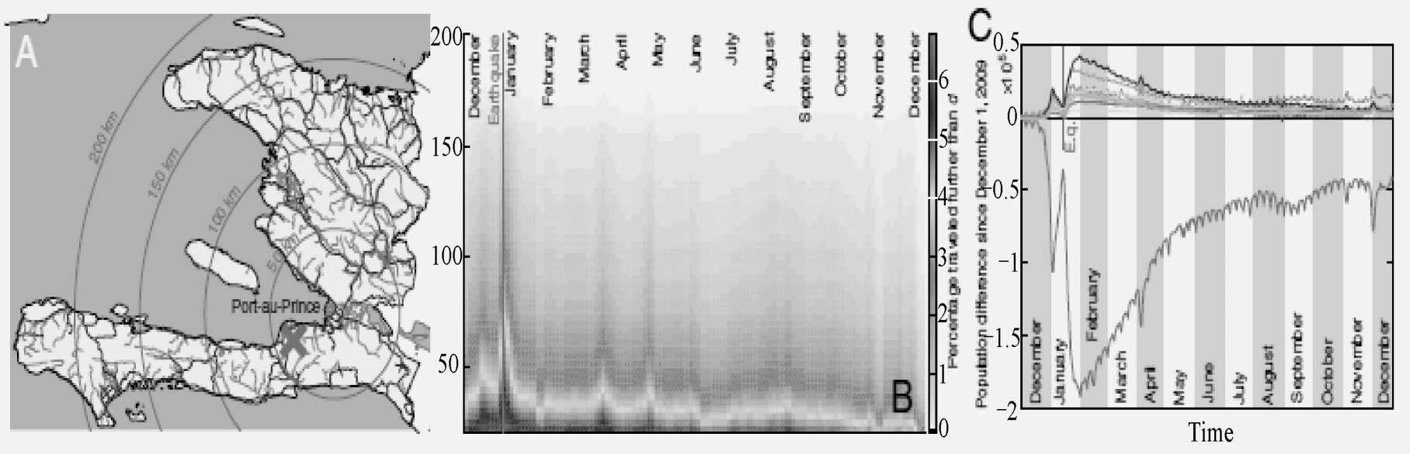
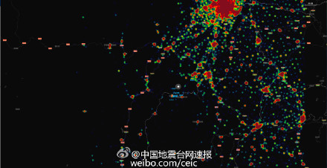
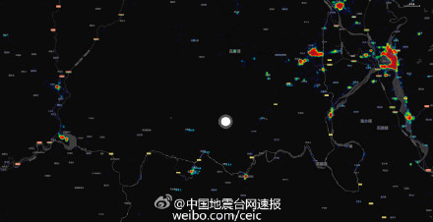
1地震大数据
1.6 大数据推进地震新模式和新业态
3．大数据支撑地震应急救援
“互联网+地震”
图10-13 2015年四川乐山5.0级地震人口热力图
图1 海地地震大数据人口流动分析
图2 大数据和微信平台地震应急救援指挥
13
Notes:
例如，互联网大数据产生的热力图，表示了人口的实时流动，就是实时人口分布图，在发生大地震时它立刻指明了生命救援的方向，如图10-13所示^{[8]}。
尼泊尔地震应急救援体现了互联网大数据的作用，地震发生后，地震专业队伍和志愿者队伍迅速从互联网的巨量数据中发现尼泊尔地震所在地区的人口、经济、破坏、道路等，根据这些信息国家救援队伍和志愿者救援队伍，以国际人道主义精神投入灾后救援。一个移动互联网微信平台的一个聊天群，就把地震现场、救援队、后方指挥部、所有参与应急的人员联在一起，文字、照片、图表、视频、语音都可以使用和相互传递，体现了大数据时代“互联网+”新的地震应急救援新模式，如图10-14所示。
2010年1月2日海地发生了7.0级强烈地震，造成22万人死亡。严重的灾害造成大量人口流动，使救援组织难以有效地进行救助和计划重建，利用移动电话运营商（Digicel）1900000手机大数据分析了地震42天之前到341天之后人口的流动，如图10-15所示。地震之后19天，导致首都太子港的人口减少了约23%。研究表明人口的流动比较混乱，但是人口流动的轨迹明显，离开首都的人的目的地在地震后的前三个星期是高度相关。特别是他们的流动模式对于人道主义救援和灾后重建意义重大。研究结果表明在灾害中的人口变动使用大数据预测更为有效^{[9]}。

Slide 14

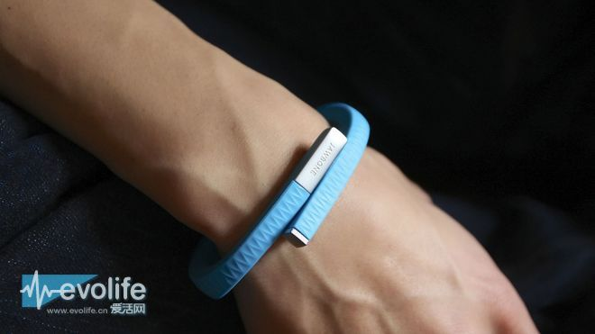
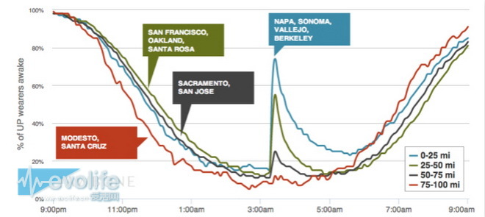
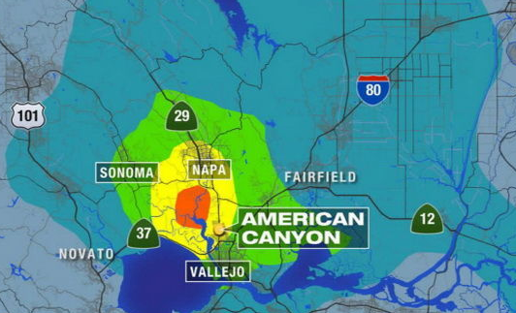
1地震大数据
1.6 大数据推进地震新模式和新业态
4．物联网大数据的地震应用
物联网
可穿戴设备
智能终端
传感器
温度
气压
压力
磁场
声音
位置
气体
电磁辐射
UP手环
物联网的各种传感器大数据实际上会反映地球上物理、化学、生物的各种变化，探索和挖掘物联网大数据，发现和地震现象的关联，争取地震学新发现，将给地震学带来新的发展前景。
从地震烈度速报和预警到密集地震观测网络，从密集地震观测网络在到地震大数据，这是时代的发展，这就是大数据地震科学和技术带来的新模式和新业态。
手环地震惊醒记录曲线
手环惊醒“震动图”
14
Notes:
物联网大数据将给地震带来新的业态。2014年8月24日美国旧金山纳帕发生了6.0级地震，根据消费电子公司Jawbone的数据，当时那些地区的居民绝大多数（占93%）都被震醒了。Jawbone公司对湾区成千上万的UP手环佩戴者进行了睡眠追踪，这个手环支持计步和睡眠追踪功能。数据表明在震中附近的纳帕、索诺玛等地，几乎所有入睡的手环用户都被地震惊醒。随着距离震中越来越远，地震能吵醒的人迅速减少，在旧金山和奥克兰地区有一半以上的UP穿戴者在地震中醒来。到了75英里外的莫德斯托和圣克鲁斯，睡着的用户几乎没有受到任何影响，45%接近地震震中的人在地震发生后没有再入眠。这被称为Jawbone手环绘出“地震源”^{[10]}，如图10-16所示。
我们的时代是科技高速发展的时代，高科技会推动地震学的突破，但是更重要的是改变观念和思维，这样才能有创新。

Slide 15
第四章 行业大数据
1 地震大数据
2 交通大数据
3 环境大数据
4 警务大数据
15

Slide 16
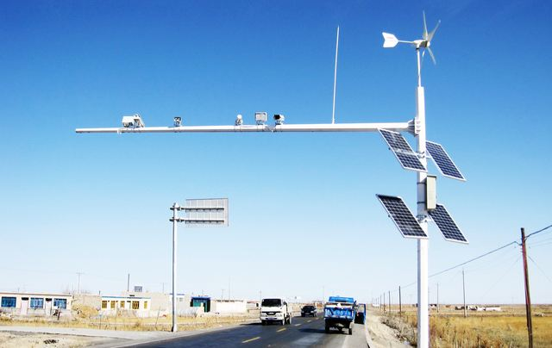
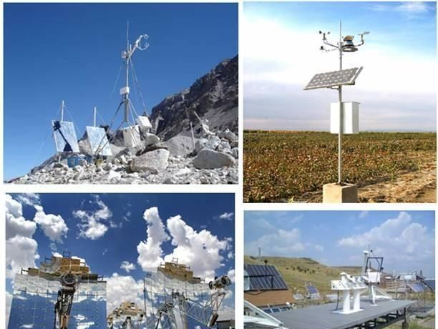
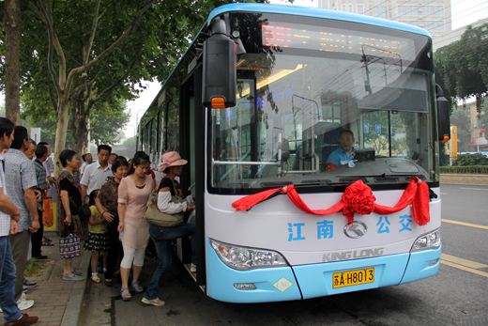
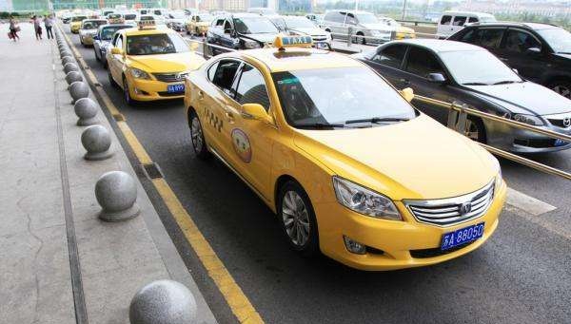
２交通大数据
2.1 智慧交通与大数据
·在交通领域，海量的交通数据主要产生于各类交通的运行监控、服务，高速公路、干线公路的各类流量、气象监测数据，公交、出租车和客运车辆GPS数据等，数据量大且类型繁多，数据量也从TB级跃升到PB级。
·在广州，每日新增的城市交通运营数据记录数据超过12亿条，每天产生的数据量为150G～300GB。
16

Slide 17
２交通大数据
2.2 大数据应用交通的意义
分析预测管理层
硬件传感器，采集交通状况和交通数据
智慧交通整体框架
软件应用层
数据清洗、转换、聚合，支撑分析预警与交通规划辅助决策等
物理感知层
数据挖掘算法，实现交通规划，道路实时路况分析、智能诱导等功能
第一，大数据提供环境监测方式。
积极意义
第二，大数据拥有信息集成优势和信息组合效率。
第三，大数据的智能性可以合理配置公共交通资源。
第四，提高交通安全水平。
17
Notes:
在大数据时代，数据带来的影响不仅限于企业领域，它在产生商业价值的同时，还能产生极大的社会价值。随着通信技术的发展，交通中的数据从贫乏的困境转向丰富的环境，面对种类繁多、数据量庞大的交通数据，如何提取出真正有用的、利于决策的数据才是关键。同时，大数据技术在智慧交通中也面临着巨大的挑战，用户隐私、数据安全、数据采集效率、数据模型有效性等各种问题，还有待完善和解决。

Slide 18
２交通大数据
2.3 交通大数据中的数据挖掘技术
1．智能交通系统中的交通数据
交通流量监测系统
车辆违法时间、地点、违法代码、类型、违法时车速、车牌全景照片、车牌照片
动态系统
信息控制系统
高清视频监控系统
道路智慧交通系统
道路通行能力、车辆数量、行车导向标志信息、限速标志信息、环境因子信息和异常事件等
静态系统
环境道路数据
交通流数据
交通流数据
数据挖掘
实现价值
时间顺序排列
匹配模型
路段交通流数据
地点交通流数据
18

Slide 19
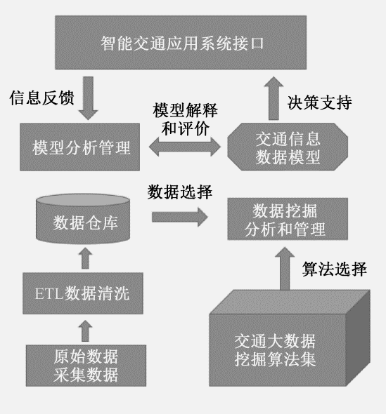
２交通大数据
2.3 交通大数据中的数据挖掘技术
2．智慧交通系统中数据挖掘的系统模型
智慧交通系统采集的交通数据种类很多，且交通数据具有异构多、层次多的特点。
在各种智能交通应用系统中，交通数据挖掘来源于不同类型的操作数据库，且获得的数据需要通过清洗、装载、转换等一系列处理，整合到智慧交通的数据库。
数据挖掘在基于此数据库的大数据平台上，实现众多深度挖掘的功能，常见的有分类、聚类、关联算法等。
图1 传统交通大数据挖掘的系统模型
19

Slide 20
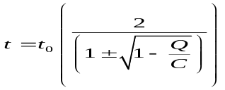
２交通大数据
2.4 大数据挖掘技术在智能交通中的应用
通过对交通数据进行宏观或微观的分析、统计和推理，分析不同属性因子之间存在的显性和隐形关系，利用现有的数据推断和预判未知的数据。数据挖掘是将人们对于交通信息的处理从最基本的查找、删改提高到了预测、预判。城市交通规划、交通管理、事件信息管理等都可以广泛使用数据挖掘。
拥堵定义及分析
影响因素： 驾驶员和行人等的安全交通意识；非机动车对交通的影响；恶劣天气的影响；交通事故； 道路本身的通行能力
问题分析
行驶过程中会受到各种干扰因素的影响，或多或少阻碍了车辆运行过程中的通畅程度
路段行驶时间和流量的关系建模
交通量（Q）、速度（V）和密度（K）
模型的实现
通常使用MapReduce进行离线分析计算
20

Slide 21
２交通大数据
2.5 河北交通卡口数据分析系统
1．简介
河北交通卡口数据研判分析系统充分利用交管局卡口系统建设成果，将各卡口采集的车辆号牌基础数据实时传送到公安网内，整合各类警务信息资源，通过集中整合整理、海量关联查询、多维智能比对、综合分析研判、信息对流互动等，供情报中心实现对被盗抢机动车、涉案嫌疑机动车、交通肇事逃逸车辆、重点管控车辆等黑名单车辆的实时查控和对“人、案、车”的研判分析，实现科技强警，向科技要警力的目标，对“护城河”工程和全省治安防控体系进行补充和完善，实现网上作战、智能分析等现代警务机制的创新发展。
2．设计原则
1）前瞻性技术与实际应用环境相结合
2）学习借鉴国外先进技术与自主创新相结合
3．系统基本组成和构架
该共享平台由7个主要部分组成：历史数据汇总处理系统、上报数据上报系统、实时数据入库系统、交管数据存储系统、交管数据查询分析应用系统、数据管理系统及系统管理。
在基础设施构架上，该系统将构建在云计算平台之上，利用现有的计算资源、存储资源和网络资源，作为云平台的基础设施和支撑平台。
21

Slide 22
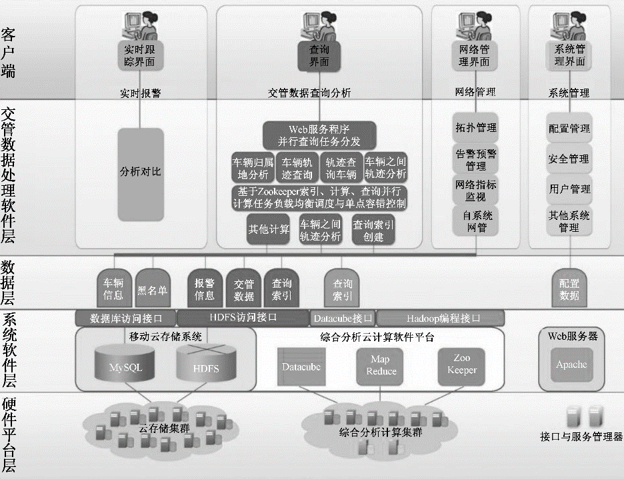
２交通大数据
2.5 河北交通卡口数据分析系统
4．系统架构
图1 交通云平台总体架构与功能模块图
22
Notes:
图10-19中，自底向上分为5个层面。
倒数第一层是硬件平台层，这一层将使用云计算中心所提供的计算、存储和网络资源。从系统处理的角度看，这一层主要包括云存储计算集群、接口与管理服务器、综合分析计算集群。
倒数第二层是系统软件层，包括移动云存储系统、综合分析云计算软件平台、Web服务器。云存储系统将提供基于MySQL关系数据库的结构化数据存储访问能力，以及基于HDFS的分布式文件系统存储访问能力，分别提供基于JDBC/SQL的数据库访问接口，以及HDFS访问接口。综合分析云计算软件平台可提供对HDFS、数据立方数据的访问，并提供MapReduce编程模型和接口，以及非MapReduce模型的编程接口、用于实现并行计算任务负载均衡和服务器单点失效恢复的Zookeeper。
倒数第三层是云平台中的数据层，包括原始交管数据、索引数据、用于分析的中间数据及系统配置数据等。其中，原始交管数据、索引数据等海量数据将存储在云存储系统的分布式文件系统（HDFS）中，用HDFS接口进行存储和访问处理；而其他用于分析的中间数据等数据量不大，但处理响应性能要求较高的数据，将存储在云存储系统的关系数据库系统中，用JDBC/SQL进行存储和访问处理。
倒数第四层是交管数据处理软件层，主要完成云平台所需要提供的诸多功能，包括实时监控、报警监控、车辆轨迹查询与回放、电子地图、报警管理、布控管理、设备管理、事件检测报警、流量统计和分析、系统管理等功能。
倒数第五层是客户端用户界面软件，主要供用户查询和监视相关的数据信息，除了事件检测报警不需要用户界面外，其他部分都需要实现对应的用户界面。

Slide 23
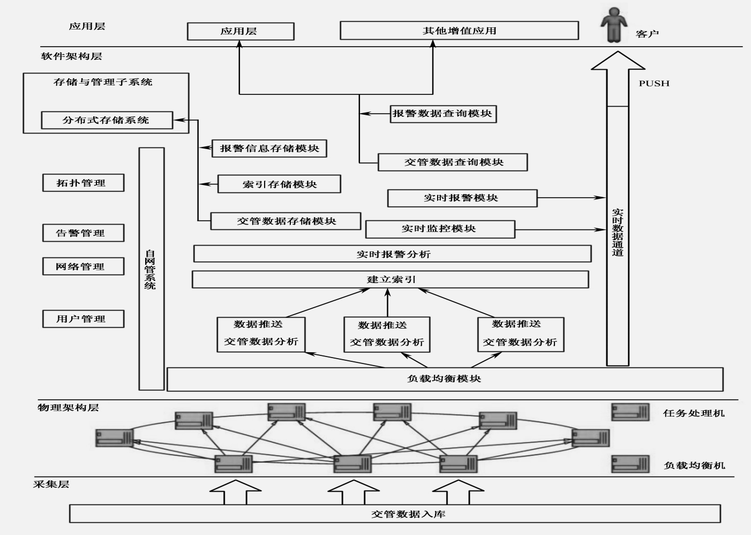
２交通大数据
2.5 河北交通卡口数据分析系统
5．交管卡口数据入库功能与处理方案
图1 交管卡口数据入库系统总架构图
23
Notes:
云平台通过实时卡口数据入库系统接入采集层的交管数据，数据分配进入负载均衡机，负载均衡机根据集群各节点负载情况，动态分配交管数据到各存储处理机，进行报警检测、建立索引等处理，同时将交管数据存入分布式存储系统。
负载均衡机功能：监控所集群机器负载情况，动态分配交管数据。监控所有集群机器，如果发现问题，那么就把分配给这台机器的交管数据重新分配到其他机器，去除单点故障，提高系统可靠性。
负载均衡机采用Paxos 算法解决一致性问题，集群在某一时刻只有一个Master负责均衡能力，当Master宕机后，其他节点重新选举Master。保证负载均衡机不会存在单点问题，集群机器一致性。
实时业务：对于实时性要求高的业务应用，如实时监控、实时报警，走实时专道。

Slide 24
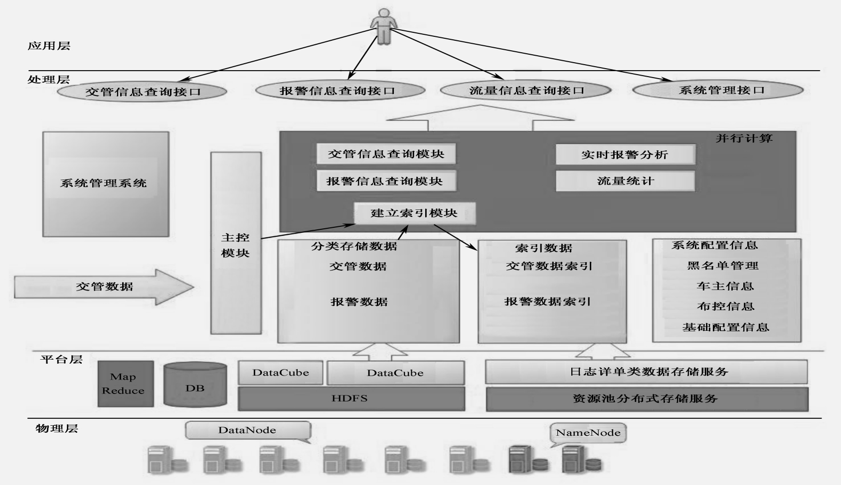
２交通大数据
2.5 河北交通卡口数据分析系统
6．数据存储功能与处理方案
图1 数据存储系统架构图
24
Notes:
数据存储系统提供如下功能。
交管数据处理：接收来自数据汇总和数据入库系统的交管数据，索引模块实时生成索引，以提高查询速度。生成的索引存储到HDFS中，以供查询交管数据使用。
专题业务分析，通过MapReduce并行计算，同期提取业务数据，将结果分存两路，一路存入数据立方（DataCube）或日志详单存储，另一路存入关系型数据库。
报警数据处理：云平台对接收到的实时交管卡口数据进行计算，以判断这辆车是否符合报警条件。如果符合，会对报警信息入库，并同时通过对外实时报警的接口，将报警信息迅速展示到用户界面上。

Slide 25
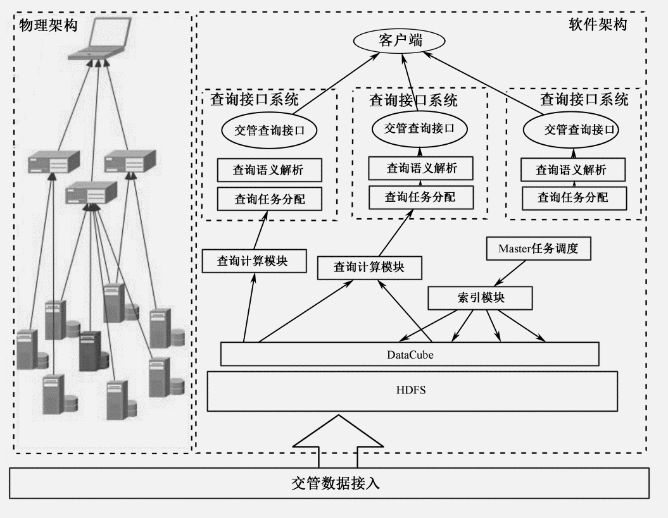
２交通大数据
2.5 河北交通卡口数据分析系统
7．查询分析功能与处理方案
图1 交管卡口数据架构图
25
Notes:
当客户发起请求后，客户端把请求发向查询接口服务器，查询接口服务器解析查询请求，然后向Master任务调度机发送查询任务执行命令；Master回应执行命令节点信息，查询服务器根据节点信息将查询命令发向查询计算模块，进行具体查询操作，将查询结果返回给客户端，呈现给用户。

Slide 26
２交通大数据
2.5 河北交通卡口数据分析系统
8．项目成果
全省卡口数据集中于统一的公安业务管理平台，便于省厅对全省车辆流动状况情报进行宏观掌控。
提供车辆参数条件多维查询，实现高速精确查找在任意时段途经任意卡口任意车辆图片数据。
卡口数据库内实时检测到符合侦查条件车辆数据入库，将自动提供报警提示。
综合全省卡口数据，轻松实现针对特定车辆的移动轨迹分析和追溯，如套牌车辆、嫌疑车辆的追踪侦查等。
避免了数据入库效率不足而产生的堆积现象，极大地提高了业务系统的工作效率。
彻底解决硬件设备故障率带来的数据安全隐患，保障重要业务数据的高可用性和业务的连续性。
采用X86架构服务器集群构建的云存储和处理平台，比传统的小型机加商用数据库方案节省10倍左右的成本，并具备良好的兼容扩展性。
26
Notes:
当客户发起请求后，客户端把请求发向查询接口服务器，查询接口服务器解析查询请求，然后向Master任务调度机发送查询任务执行命令；Master回应执行命令节点信息，查询服务器根据节点信息将查询命令发向查询计算模块，进行具体查询操作，将查询结果返回给客户端，呈现给用户。

Slide 27
第四章 行业大数据
1 地震大数据
2 交通大数据
3 环境大数据
4 警务大数据
27

Slide 28
3环境大数据
互联网技术、物联网技术
环境大数据的意义
高速发展期
促进政府生态环境综合决策科学化、监管精准化、公共服务便民化
有助于企业加快产业转型，发现新的商机，拓宽更广阔的市场
给公众生活带来更多便利，提升生活质量，吸引公众关注和重视
环境信息化
迅猛发展
国家环保部门
重视
通过方案
环境数据应用
积极建设
PM2.5云监测平台
环境数据服务和环保云平台
PM25.in
中国天气网
巨大发展前景
环境云
国家发展还是市场需求
28

Slide 29
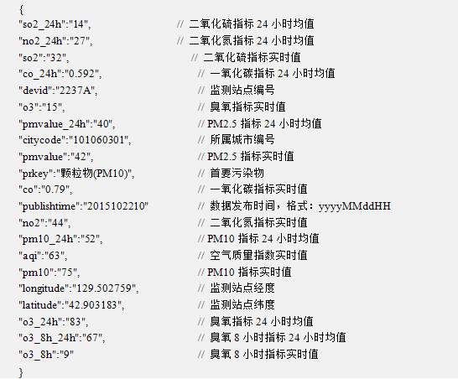
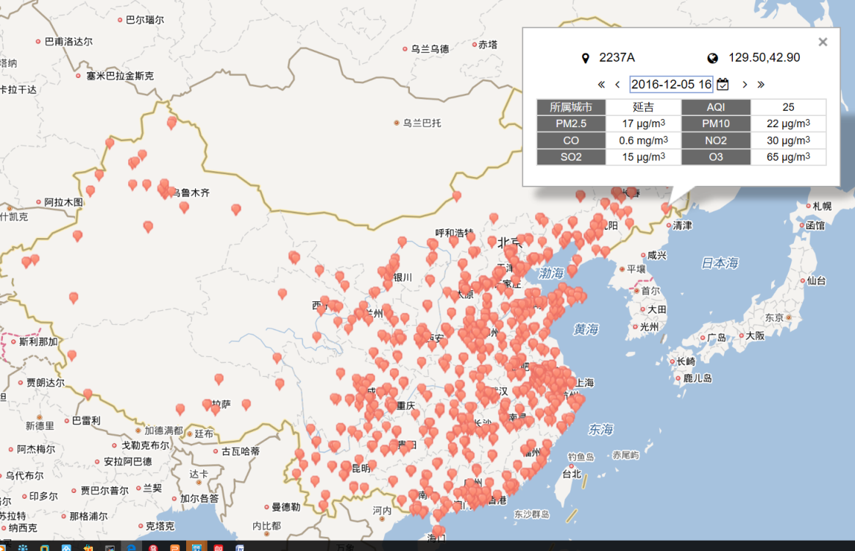
3环境大数据
3.1 环境大数据概念
1．环境数据的时空特性
环境传感器数据的一个重要特点是除了信息本身所包含的环境物理量的测量值之外，其信息本身的时间和空间特征，也就是其分布信息也是非常关键的。大多数情况下，缺乏时空分布信息的环境数据是局部的，不完整的，其使用价值也相当有限。
在时间维度上，环境数据可分为历史数据和实时数据，而各种预报系统则可以产生预报数据。
图1 地图上展示环境数据
环境云（http://www.envicloud.cn）提供的大气监测站点的实测数据样本
29
Notes:
可以看到数据结构里包含了时间和经纬度坐标。
结合地理信息数据，我们便可以直观地在地图上展示及标识环境数据，如图10-23所示。

Slide 30
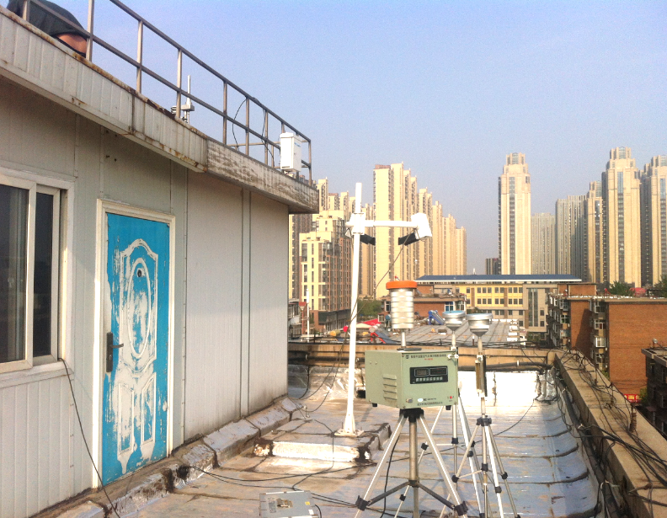
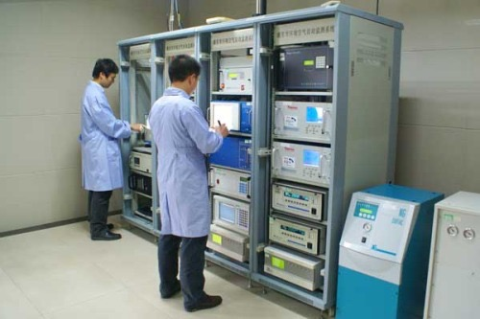
3环境大数据
3.1 环境大数据概念
2．多层次的数据采集
国家环保部和各省级环保部门-传统环境数据监测
专人值守或巡值
设备本身及其运行维护成本很高
控点监测项目全面
测量精确
难以大规模布设，有时需要采用间接方式
30
Notes:
近年来，由于经济持续高速发展，以及工业化和城市化进程的加快，我国城市大气污染问题日益严重，雾霾天气频发，国家环保部和各省级环保部门对此非常重视，已投入大量资源在主要城市建立大气环境监测系统。比如目前在北京已建有36个大气环境监测站。这些专人值守或巡值的国控点和省控点监测项目全面，测量精确，但是设备本身及其运行维护成本很高，难以大规模布设，很多没有监测覆盖的地点通常需要采用如插值计算等间接方式来获得数据。

Slide 31
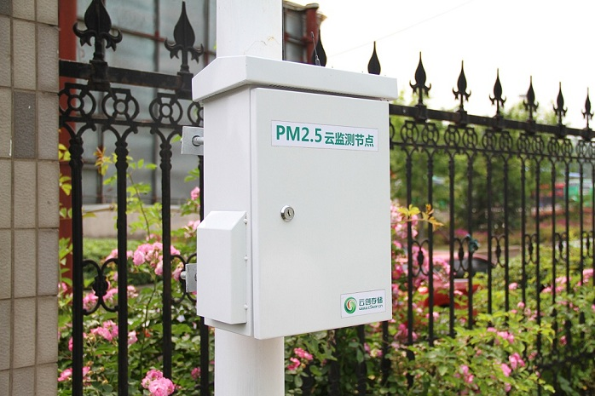
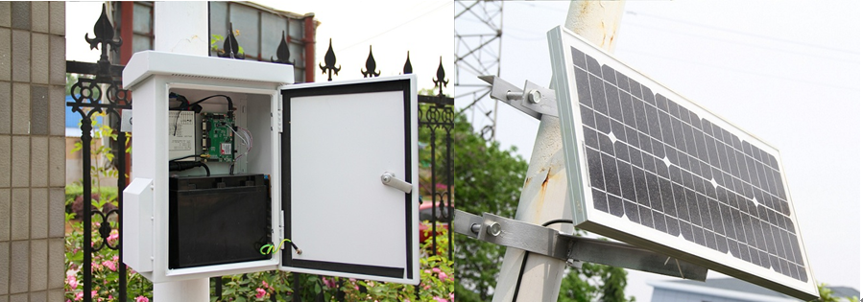
3环境大数据
3.1 环境大数据概念
2．多层次的数据采集
大量布建低成本的空气质量环境监测设备
测量特征因子对象较单一
测量精度稍差
设备本身及其运行维护成本很高
满足数据监测、传输功能
软件比对校准
和专业环境监测点形成有利互补
对空气质量数据的全面和准确评估有参考意义
31
Notes:
面对高精度专业大气质量监控设备所带来的数据成本高昂，数据样本不足的问题，一个解决思路是大量布建低成本的空气质量环境监测设备，这种设备测量特征因子对象较单一，测量精度也稍差，但其成本只有专业设备的几十分之一甚至几百分之一，而且运行和维护要求很低，可满足空气质量监测、数据传输功能，其采样数据通过与专业设备测量结果进行软件比对校准，修正数据可达到满意的综合监测效果，大量的低成本测量设备和现有的专业环境监测点形成有利互补，对空气质量数据的全面和准确评估有参考意义。

Slide 32
3环境大数据
3.1 环境大数据概念
3．多维度的环境数据整合
气象气候数据 | 大气质量数据 | 水体水质数据 | 土壤质量数据 | 自然灾害数据 | 污染排放历史
最为常用的环境数据是气象数据。主要的气象数据包括天气现象、温度、气压、相对湿度、风力风向、降雨量、紫外线辐射强度以及气象预警事件等 | 通过特征因子检测仪器及PM2.5监测设备监测污染因子：PM2.5、PM10、NO2、SO2、O3等空气中的主要污染物、H2S、NH3、NO2、SO2，以及有机溶剂气体，可燃气体等污染因子；空气中的花粉浓度、孢子浓度、大气背景的辐射强度在很多场合也是重要的环境监测对象因子。 | 监视和测定水体中污染物的种类、各类污染物的浓度及变化趋势，包括未被污染和已受污染的天然水（江、河、湖、海和地下水）及各种各样的工业排水等。一类是反映水质状况的综合指标，如温度、色度、浊度、pH、电导率、悬浮物、溶解氧、化学需氧量和生化需氧量等；另一类是一些有毒物质，如酚、氰、砷、铅、铬、镉、汞和有机农药等。 | 通过对影响土壤环境质量因素的代表值的测定，确定环境质量（污染程度）及其变化趋势。监测因子包括pH、湿度、氮磷含量等。 | 台风、地震、洪水、龙卷风、泥石流、雷击等自然灾害的发生时间、地点、影响范围等。 | 污染物及其他有害物质排放数据：用水量、用电量、化石燃料的用量。 定量地衡量地区的工业化和城市化的水平
32
Notes:
必须提到的是，生态环境其实是一个综合的，复杂的系统，以上提到的各类环境数据之间其实存在着各种直接的或间接的、显式或隐含的、或强或弱的关联。例如，大气中污染物的移动受到风力风向、温度、湿度等各种因素的影响，过去在缺少测量数据的情况下，人们无法解释各种环境事件或现象间的内在关联，而大数据技术的出现，使人们能充分利用所采集和存储的大量的多维度的历史数据样本，通过数据挖掘技术，深度神经网络学习技术以及数值模型模拟等手段，揭示和发现数据间潜在的实质关联和规律。

Slide 33
3环境大数据
3.2 环境数据的采集与获取
1．环境数据类型
环境数据的特点首先是海量，其次是数据应该包括时间和空间的信息
中国天气网每日发布的天气预报
环境预测数据
环境云大数据平台与南京大学大气科学学院大气环境研究中心联合发布的每日空气质量趋势预报
中央气象台每小时发布的城市天气实况
环境实况数据
第三方环境数据平台PM25.in每小时更新的全国空气质量实况
各类网站
国家环保部数据中心
公众环境研究中心
各类环境传感器
Notes:
要掌握环境大数据，需要对各类环境数据进行测量和采集。环境数据的特点首先是海量，其次是数据应该包括时间和空间的信息，不同的来源的，测量的方式的频率也不尽相同，因此，需要针对不同特点的数据采取不同的采集策略。
每天我们都会关注天气预报，我们也会关注空气质量指数的预测值来决定是否需要携带口罩出门，等等。这些预报数据与我们的生活密切相关，而且大多数的预测数据都以天为频率进行更新，因此，采集这些环境预测数据，可以采用每天从相应的数据源获取的方式。
典型的环境预测数据包括中国天气网每日发布的天气预报，以及环境云大数据平台与南京大学大气科学学院大气环境研究中心联合发布的每日空气质量趋势预报等。
有时，拥有了每天的环境预测数据，并不能满足我们的需要。每天中各个小时的天气情况均有所差异、每小时的PM2.5浓度等也会随着气象条件的变化而改变。因此，有必要每小时从相应的数据源获取该时段的环境实况数据。
典型的环境实况数据包括中央气象台每小时发布的城市天气实况，以及第三方环境数据平台PM25.in每小时更新的全国空气质量实况等。
除了环境预测和环境实况数据，每年各类网站都会发布海量与环境相关的统计与监测数据，比如国家环保部数据中心提供的全国主要流域重点断面水质自动监测周报，以及公众环境研究中心提供的各省污染物排放年报数据等。对于这些统计与监测数据的采集，需要采取与数据源的发布频率一致的更新频率进行更新。
此外，由于物联网的普遍应用，各类环境传感器也会采集和上传海量的环境数据。要想获取并解析这些环境传感器上传的环境数据，则需要了解它们传输数据的格式定义。

Slide 34
3环境大数据
3.2 环境数据的采集与获取
2．环境数据采集策略的确定
各类传感器产生的环境数据
政府部门，权威机构环境监测系统对外提供的数据服务
环境数据的来源
各类第三方环境数据源
政府职能部门，环保机构和非政府组织发表的与环境有关的报告
34

Slide 35
3环境大数据
3.2 环境数据的采集与获取
3．环境数据采集有效性
对于同一数据源，为了避免网络震荡造成的影响，应采取重传机制，即采集数据超时之后，立即或间隔很短的一段时间后再次进行尝试。
首先
对于同一数据源多次尝试采集均失败，应该采用备用的数据源进行该类环境数据的采集，此时需要考虑不同的数据源提供的数据的差异，采取相应的处理。
如果
最后
对于采集到的数据，如果包含明显无效或异常的数据值，需要进行过滤处理，以保证只存储有效的环境数据采集值。
35

Slide 36
3环境大数据
3.3 环境数据的存储与处理
1．环境数据存储策略的确定
海量、数据结构各异
分布式数据存储技术
Hadoop集群
地理信息、较强的关联性
关系型数据库（如MySQL）
2．环境数据存储维度
环境数据存储
数据发布的时间来作为时间维度
空间维度
站点或城市的编号
经纬度
36

Slide 37
3环境大数据
3.3 环境数据的存储与处理
3．数据存储与托管
数据仓库与托管平台来进行数据存储与托管，从复杂的底层硬件管理中脱离出来，专注于环境数据服务的实现。
考虑平台可靠性、拓展性、安全性、灵活性及成本等因素。
举例：微软的数据仓库、云创公司的万物云平台
37

Slide 38
3环境大数据
3.3 环境数据的存储与处理
4．存储环境数据时的处理
需要预先设定异常值判定条件，来排除这些采集到的无效环境数据。
需要注意的是，原始环境数据值有时可能并不便于查询
需要根据站点的经纬度来确定其所属的城市，并可以在存储原始站点数据的同时，来统计该城市所包含的所有站点数据值，并将这些统计数据也一并进行存储，以便提供城市级别的环境数据查询。
38

Slide 39
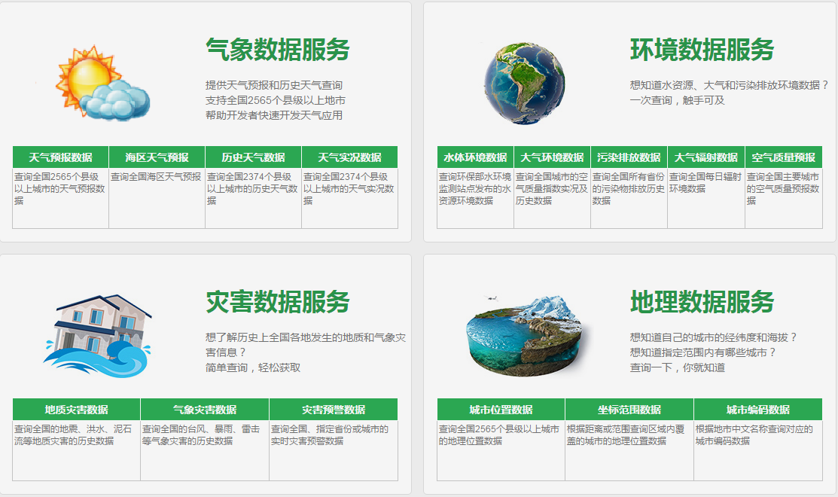




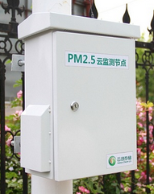


3环境大数据
3.4 环境数据的应用
1．环境数据服务接口
图1 环境云—环境大数据服务平台
39
Notes:
由于国内近几年来雾霾、沙尘暴等环境问题的日益凸显，人们对环境保护的重视程度也越来越高，越来越多的人开始从事与环境相关的网站及APP的开发。
在环境数据的采集与获取小节中提到了4种环境数据采集策略，其中，最为便利的采集策略是调用接口获取环境数据。
目前包括百度API Store和京东万象等在内的大多数数据交易平台都提供了限定条件下免费或收费的第三方的环境数据服务接口，云创大数据推出的环境云—环境大数据服务平台（http://www.envicloud.cn）则另辟蹊径，通过接收云创自主布建的包括空气质量指标、土壤环境质量指标检测网络等在内的各类全国性环境监控传感器网络所采集的数据，并获取包括中国气象网、中央气象台、国家环保部数据中心、美国全球地震信息中心等在内的权威数据源所发布的各类环境数据，并结合相关数据预测模型生成的预报数据，依托数据托管服务平台万物云（http://www.wanwuyun.com）所提供的基础存储服务，提供了一系列功能丰富的、便捷易用综合环境数据REST API接口，向环境应用的开发者提供可靠包括气象、大气环境、地震、台风、地理位置等与环境相关的JSON格式的数据，如图10-24所示。
企业或个人开发者在开发天气预报、空气质量等与环境相关的应用APP时，可以直接通过环境云网站查看支持的数据接口，并根据其说明来调试这些接口，降低环境应用开发成本，提高开发效率。

Slide 40
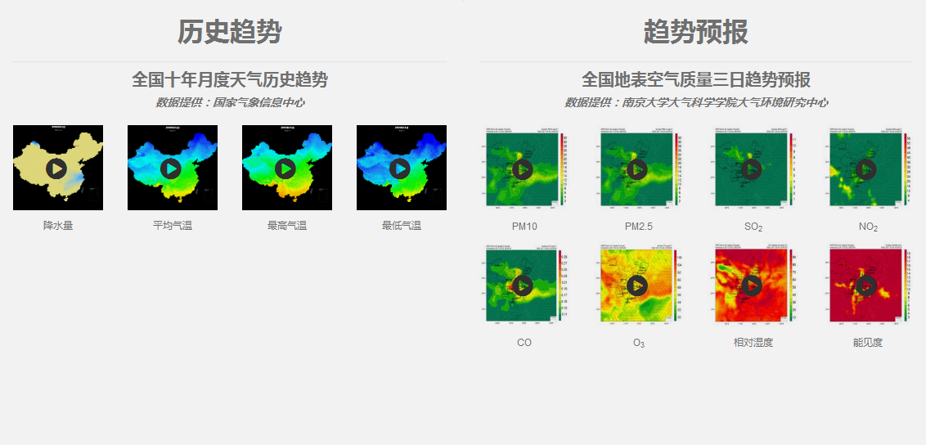
3环境大数据
3.4 环境数据的应用
2．环境数据可视化
40
Notes:
环境数据服务接口对于了解计算机编程的人来说是个很好的福利，但对于那些并不了解计算机编程的人来说，他们往往更倾向于能够直观地了解这些环境数据，因此，将环境数据进行可视化应用，就显得尤为重要。
前文已经提到，环境数据采集和存储时均采用了时间和空间两个维度，每个城市和测点也均有自己在地图上的经纬度坐标，因此，可以采用地图来展示这些城市和测点的环境数据。
环境云平台的数据地图直观地展示了全国2500多个城市的天气预报、历史天气、大气环境、污染排放、地质灾害及基本的地理位置等数据，让用户可以一目了然地了解自己所在城市的环境信息。
为了提高环境数据预测的准确率，人们往往还需要结合历史环境数据来进行分析。基于这些考虑，历史环境数据趋势的可视化也是一个很有意义的应用。环境云平台便提供了2006年至2015年的十年全国历史天气数据的可视化。

Slide 41
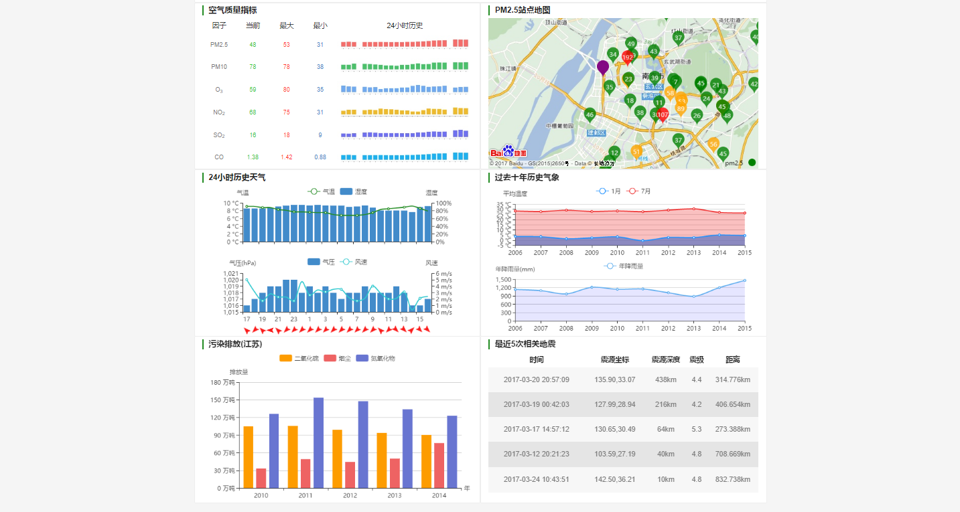
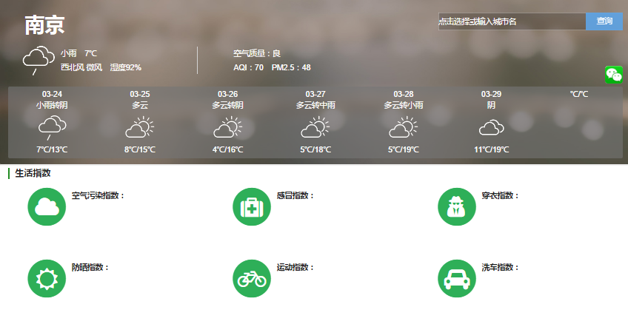
3环境大数据
3.4 环境数据的应用
3．环境数据聚合
41
Notes:
对于城市环境数据，天气预报、空气质量等数据往往需要综合起来进行分析，因此，聚合越多的城市环境数据，其潜在的价值就越有可能被挖掘出来。
环境云平台提供了城市主题页面，聚合了城市天气和空气质量实况、天气预报、空气质量预报、天气和空气质量的过去24小时历史、过去十年的年降雨量和最高最低气温、近5年污染排放、最近地震数据等，为人们查看该城市的综合环境数据提供了极大的便利，如图10-25所示。

Slide 42

3环境大数据
3.4 环境数据的应用
4．环境大数据的应用价值
推动政府环保数据开放，引导更多企业、社会组织、个人、高校、科研院所、创投机构对环境保护大数据进行挖掘、分析和商业模式创新，形成“数据采集—数据开放—数据消费”的良性循环。
通过对历史环境数据的挖掘与分析，可以更好地建立环境数据模型，从而提高环境数据预测的准确性。可以更好地建立环境数据模型，从而提高环境数据预测的准确性。
此外，还可以结合环境数据和一些其他行业的数据来做综合分析，比如气象对交通的影响，关联环境数据和某些疾病发病数据可以跟踪流行病的发病趋势，环境对水利、电力、交通、农业的影响也可以通过对各种数据的时空关联来实现，针对干旱、暴雨洪涝、森林火险、冰雹、雷电等灾害性天气的气象灾害预警，为各相关行业提供有力的数据支撑，发挥环境数据应有的价值。
图1 利用LSTM网络进行预测
42

Slide 43
第四章 行业大数据
1 地震大数据
2 交通大数据
3 环境大数据
4 警务大数据
10.4 警务大数据
43

Slide 44
4警务大数据
4.1 大数据时代警务新模式
通过对警务大数据的建设，使我国各级公安机关可以真正地围绕以应用驱动为根本导向、以基础设施建设为关键支撑、以大数据综合应用为发展龙头、以自主创新为重要途径、以信息安全为主要保障的业务目标，深化开展公安警务大数据应用的建设工作。
大数据时代警务新模式是以互联网、物联网、云计算、智能引擎、视频技术、数据挖掘等为技术支撑，以公安信息化为核心，通过互联化、物联化、智能化的方式，促进公安系统各个功能模块高度集成、协调运作，实现警务信息“强度整合、高度共享、深度应用”之目标的警务发展新理念和新模式，标志着公安信息化正在走向数字化、网络化、智能化的高度融合。
运用先进信息技术手段，全面感测、分析、整合警务运行中的各项关键信息，通过对社会各个方面各个层次的公安需求做出明确、快速、高效、灵活的智能响应，为公安工作提供高效的警务管理手段和拓展便民服务的新空间。
44

Slide 45
4警务大数据
4.2 警务大数据应用价值
警务大数据应用是公安数据得以共享的根本动力
1
2
警务大数据应用是应对高科技犯罪的迫切需要
应用价值
警务大数据应用是增强公安情报洞察力的重要手段
3
4
警务大数据应用是预防犯罪维护社会稳定的有效方法
5
警务大数据的应用是增强社会治理能力的重要支撑
45

Slide 46
4警务大数据
4.3 如何开展警务大数据研发
1．基本建设要求
高质量的数据整合
高效的数据分析能力
多种数据类型与协议支持
3
4
可管理和开放性
2
5
PB级数据存储管理
安全可靠
1
6
基本要求
46

Slide 47

4警务大数据
4.3 如何开展警务大数据研发
2．系统架构规划
图1 警务大数据系统架构图
47

Slide 48
4警务大数据
4.3 如何开展警务大数据研发
3．常用数据挖掘方法的应用
分类分析
根据一定的分类准则将具有不同特征的数据划分到不同类别的过程
回归分析
通过对自变量和因变量做一定的相关性分析，由此建立回归方程，用以预测变量的依赖关系
聚类分析
不同于分类分析，聚类分析没有先验知识，一般是将一堆看似毫无规则的数据根据某种特征进行划分，不同属性的数据分到不同的组
关联分析
用于在大量杂乱无章的数据中寻找有价值数据间的相关关系
48
Notes:
（1）分类分析
根据一定的分类准则将具有不同特征的数据划分到不同类别的过程。我们以犯罪风险行为中的应用为例，公安系统有登记在案的违法犯罪嫌疑人员数据，我们可以使用决策树算法进行数据挖掘，推断出一些规则：如嫌疑人文化程度较低并且无职业，犯罪程度较重；嫌疑人文化程度较低、没有犯罪记录以及自身具有特长，年龄在20岁到30岁的犯罪程度较低，年龄在30岁到40岁的犯罪程度较重；嫌疑人文化程度较低、没有犯罪记录以及自身没有特长时，常住人口的犯罪程度较低，非常住人口的犯罪程度则较重等。 通过这些规则可有效的对犯罪风险行为进行评估。
（2）回归分析
通过对自变量和因变量做一定的相关性分析，由此建立回归方程，用以预测变量的依赖关系。加利福尼亚警方曾利用火灾预警系统来预测建筑物火情以及分析纵火案。
图10-28 火灾级别与火灾因素的拟合函数[14]
如图10-28所示，加利福尼亚警方通过将一年内火灾案件与当天天气、建筑物自身因素等资料数据化，形成了一套火灾级别与火灾因素的拟合函数，当火灾因素点越丰富时，拟合出来的火灾隐情拟合函数曲线就越细腻平滑，精准度也就越高，进而形成经验数据，有效提升火灾预警能力。同时，警方也不放过那些异常点，因为往往异常点代表着具有“人为纵火”嫌疑，警方再通过对这些异常点的分析，找出隐藏在火灾背后的案情。
（3）聚类分析
不同于分类分析，聚类分析没有先验知识，一般是将一堆看似毫无规则的数据根据某种特征进行划分，不同属性的数据分到不同的组。警方可以根据时间或者空间为基准属性，对采集到的身份证号，报警信息，手机串号等进行分组，进而发现可疑线索。
例如：应用聚类分析发现潜在的犯罪团伙^{[16]}，聚类分析可以根据对象的内在属性，将其聚集成为不同的簇，每一个簇内部相似度高，簇之间差异度大，利用聚类分析的这种特点，将海量的犯罪情报进行智能化处理，可以运用划分聚类识别出潜在的犯罪人员群体，运用密度聚类发现相似的犯罪团伙，运用分层聚类提炼犯罪团伙之间的关系，对于公安机关识别犯罪人员、犯罪团伙及其关系，提前预防违法犯罪有这重要的意义与价值。
（4）关联分析
用于在大量杂乱无章的数据中寻找有价值数据间的相关关系。通过分析犯罪嫌疑人的基本信息、亲朋好友、交通工具、银行账户以及出行记录等，就能绘制出一张犯罪嫌疑人的关系网，进而为警方快速掌握犯罪嫌疑人动向提供有力线索。
此段举例已经修改。

Slide 49
4警务大数据
4.3 如何开展警务大数据研发
4．技术难点与突破方向
如何从非结构化的数据中提取结构化的数据
寻找这些数据之间的关联
和价值
目前，公安的数据很多涉及到视频数据，而视频数据本身是不能够被结构化的数据，也就不能被计算机直接所处理。所以未来摆在技术人员面前的课题是如何把视频数据转换成计算机能够处理的结构化或者半结构化数据。
在技术需要攻克的难题就是能不能把这些数据通过相应的工具模块，通过大数据技术把原来被忽视的数据信息关联起来，找到或提取这些数据之间的相关性，为案件的侦破和方案决策提供科学的数据依据。
49

Slide 50
4警务大数据
4.4 警务大数据应用场景
应用场景
A
洛杉矶警方利用基于余震预测的模型预防犯罪
B
纽约和圣地亚哥等城市利用大数据预测犯罪
C
底特律建设大数据分析系统
50

Slide 51
4警务大数据
4.5 警务大数据发展思路
发展思路
以应用为导向
关于工具手段支撑
关于数据以及来源问题
关于智库的共建与共享
51

